Slide 1
II Национальный нефтегазовый форум
«Перспективы развития геологоразведки под призмой устойчивого спроса на углеводороды»
Москва, 22-24.10.2014г
Notes:
Геологические запасы по пласту ЮС0 составляют 509,8 млн.т. Геологические риски перевода из категории С2 в С1 не учитывались, коэффициент на запасы категории С2 принят равным 1

Slide 2
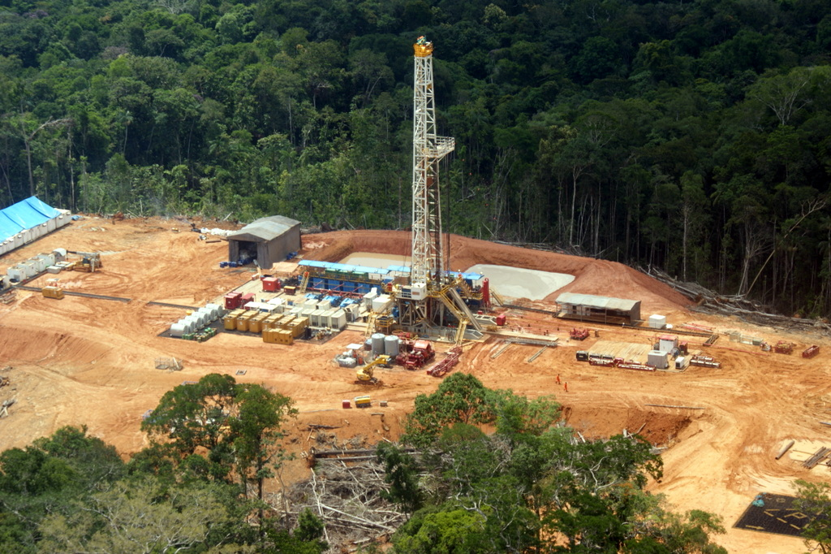
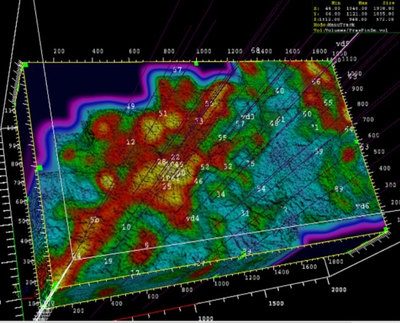
Основные задачи геологоразведочных работ
Поддержание оптимального ресурсного потенциала и запасов Компании
Создание новых центров добычи, в первую очередь, Восточная Сибирь и Арктический шельф
Создание сбалансированного портфеля ГРР, обеспечивающего эффективные источники добычи в среднесрочной и долгосрочной перспективе
Обновление портфеля ГРР ресурсами и запасами высокого качества
Эффективный перевод ресурсов в запасы и запасов в добычу
Notes:
Раздел 1.
Написать название проекта и указать за какой период была произведена оценка экономических показателей.
Раздел 2.
В запрос инвестиций включать как капитальные вложения, так и затраты некапитального характера, которые возникают при осуществлении конкретного инвестиционного проекта.
Запрашиваются инвестиции на этап проекта или часть проекта на горизонте необходимых лет, что отражается в строках таблицы «Текущий запрос». В строках «Будущие инвестиции» показываются те инвестиции, которые будут запрашиваться по результатам реализации текущего этапа.
Свободный денежный поток (FCF) считается на остаточную стоимость проекта без учета ранее понесенных затрат.
В последней строке таблицы необходимо указать какой объем инвестиций из запрашиваемой суммы включен в бизнес-план.
Раздел 3.
Необходимо указать дату, когда данный проект будет вынесения на Инвестиционный Комитет для предоставления статуса исполнения проекта.

Slide 3

Запасы нефти и газа ОАО «НК «РОСНЕФТЬ».
Запасы нефти и конденсата в РФ
на 01.01.2014, млн т
Ресурсы нефти и газа на суше и шельфе РФ
(млн т, млрд м³)
* - ресурсы по оценке DeGolyer and MacNaughton на 31.12.2013г»
Итоги 2013 года
Показатели | Нефть и конденсат | Газ
Прирост запасов С1 (млн.т – для нефти и конденсата, млрд.м3 – для газа) | 277 | 94
Коэффициент замещения запасов, % | 137 | 157
Кратность запасов, лет | 38 | 69
Открыто: месторождений, шт ……… …...залежей, шт | 6 70
Запасы газа в РФ на 01.01.2014, млрд м³
3

Slide 4
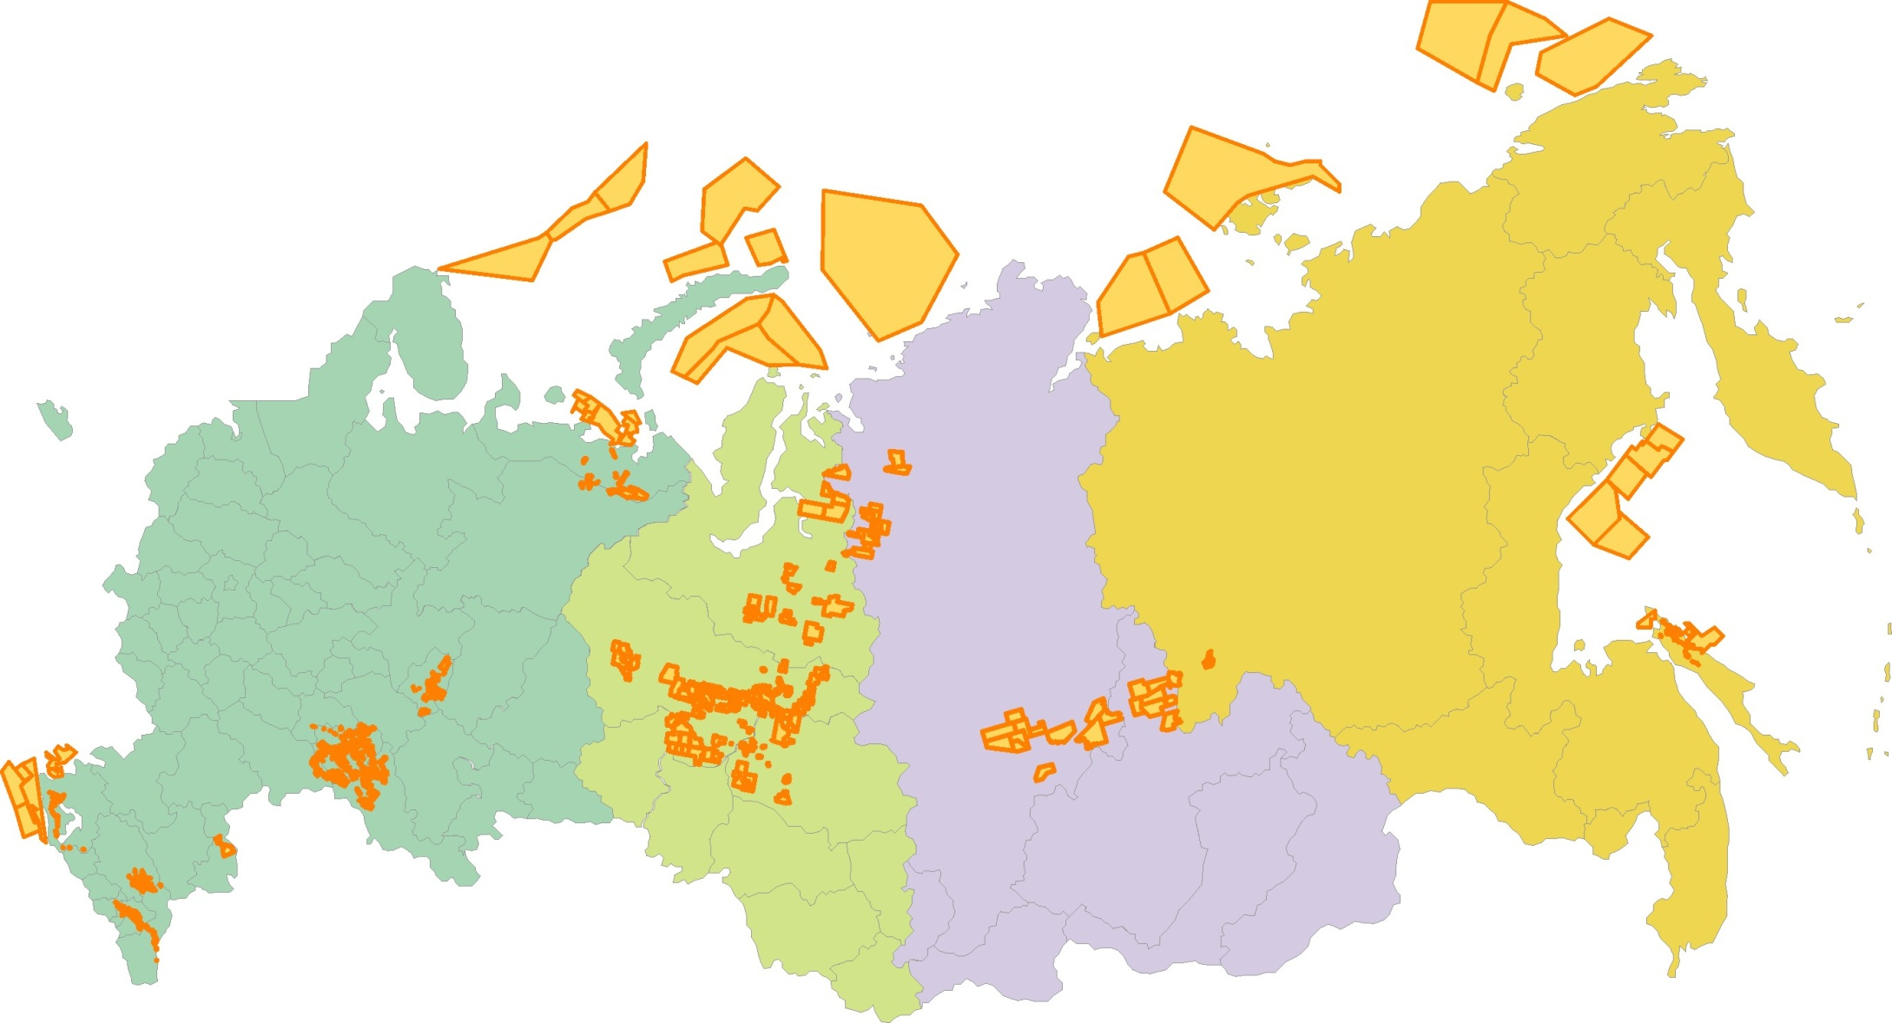
Распределение запасов С2 и ресурсов Компании в РФ
Ресурсы на шельфе
Арктические моря
Запасы С2 и ресурсы на суше РФ
 | нефть, млн тонн | газ, млрд м3
 | Ресурсы | Ресурсы
Арктические моря | 20 423 | 22 969
Дальневосточные моря | 1 938 | 2 237
Южные моря | 3 518 | 81
ИТОГО: | 25 879 | 25 288
 | нефть, млн тонн |  | газ, млрд м3
 | C2 | ресурсы | С2 | ресурсы
Зап. Сибирь | 2 051 | 840 | 1 228 | 127
Восточная Сибирь | 1 240 | 1 135 | 864 | 650
Центральный район | 178 | 178 | 88 | 13
Дальний Восток | 44 | 16 | 25 | 16
ИТОГО: | 3 514 | 2 169 | 2 206 | 806
20 423
22 969
* - ресурсы по оценке DeGolyer and MacNaughton на 31.12.2013г и ресурсы ЛУ Амур-Лиманский, Восточно-Сибирский, Притаймырский по оценке ОАО «НК «Роснефть»
Дальневосточный
Дальневосточные моря
Центральный
2 237
Восточная Сибирь
Южные моря
Зап.Сибирь
Результаты ГРР 2009-2013гг.
Годы | Прирост запасов С1 |  | Объемы работ
 | нефть, млн.т. | газ, млрд.м3 | проходка, тыс.м | 2Д пог.км | 3Д, км2
2009 | 169 | 22 | 98 | 7 145 | 4 230
2010 | 190 | 156 | 207 | 12 139 | 11 630
2011 | 228 | 66 | 217 | 5 920 | 8 070
2012 | 187 | 117 | 224 | 15 635 | 16 910
2013 | 277 | 94 | 219 | 33 504 | 10 910
ИТОГО: | 1 050 | 455 | 964 | 74 343 | 51 750
Запасы нефти С2, млн т,
Ресурсы нефти, млн т,
Запасы газа С2, млрд м³,
Ресурсы газа, млрд м³.
4

Slide 5
Объемы и эффективность ГРР Компании на суше
Объемы ПРБ и успешность
Прирост запасов нефти и газа
Затраты на ГРР, млрд руб.
Ключевые показатели за 5 лет:
Прирост запасов: 1050 млн т. нефти, 455 млрд м3 газа;
Открыто 38 месторождений и 605 залежей;
Средняя успешность бурения – 75%.
Наметившиеся тенденции в ГРР:
Внедрение новых технологий 3D способствует сокращению числа разведочных скважин;
Увеличивается объем перевода запасов в категорию С1 за счет эксплуатационного бурения.
Увеличение доли поисковых скважин относительно разведочных не приводит к снижению успешности бурения.
* - до 2012 года с учётом активов ТНК-ВР
5

Slide 6
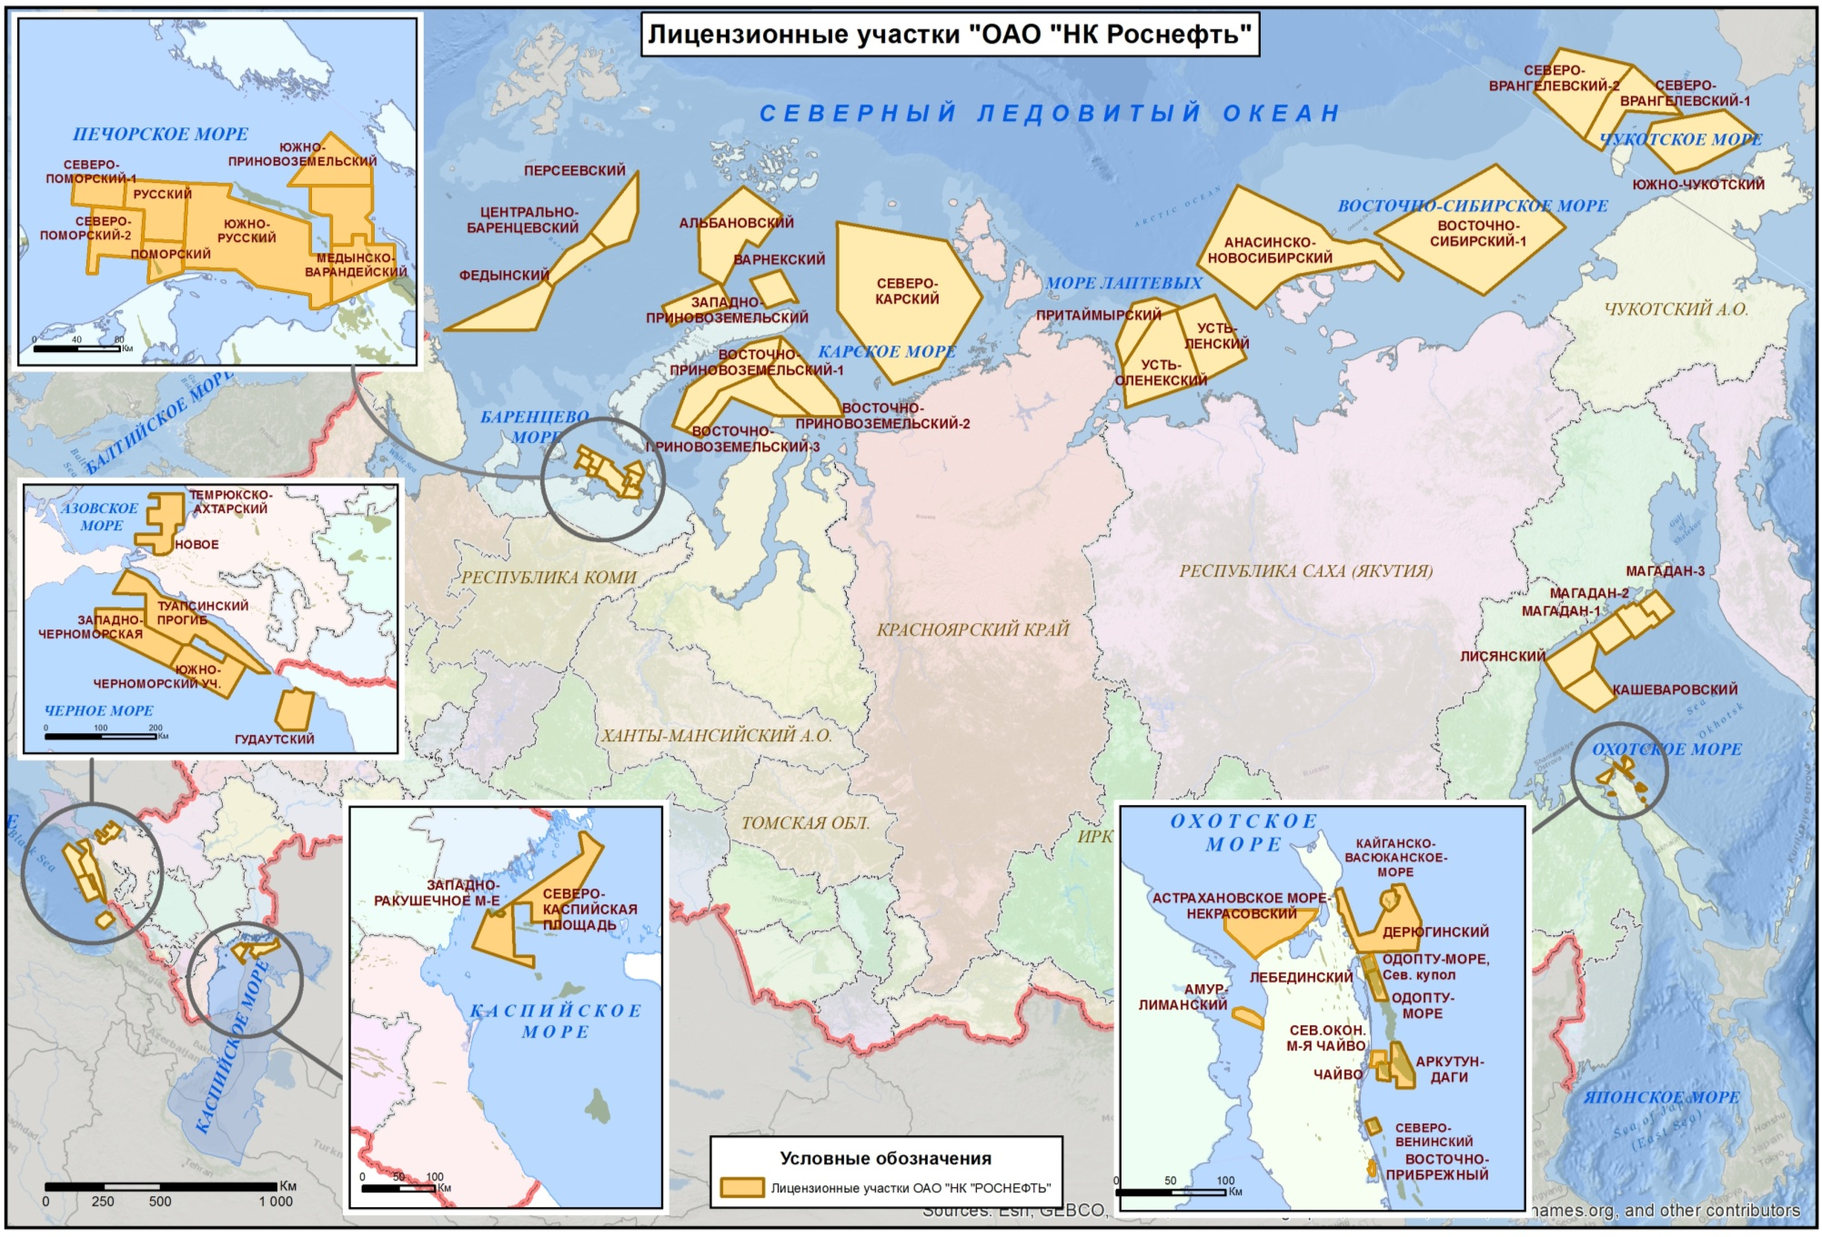
Результаты работы ОАО «НК «Роснефть» на российском
континентальном шельфе за прошедшее десятилетие
Геологоразведочные работы за 2002-2014 гг.:
  Сейсморазведка 2D: > 114 000 пог. км
  Сейсморазведка 3D: > 40 000 км²
  Общее количество скважин достигло – 20 шт.
  Общее количество месторождений достигло -13
50 лицензионных участков
Ресурсная база: 46 млрд. тонн НЭ
6

Slide 7
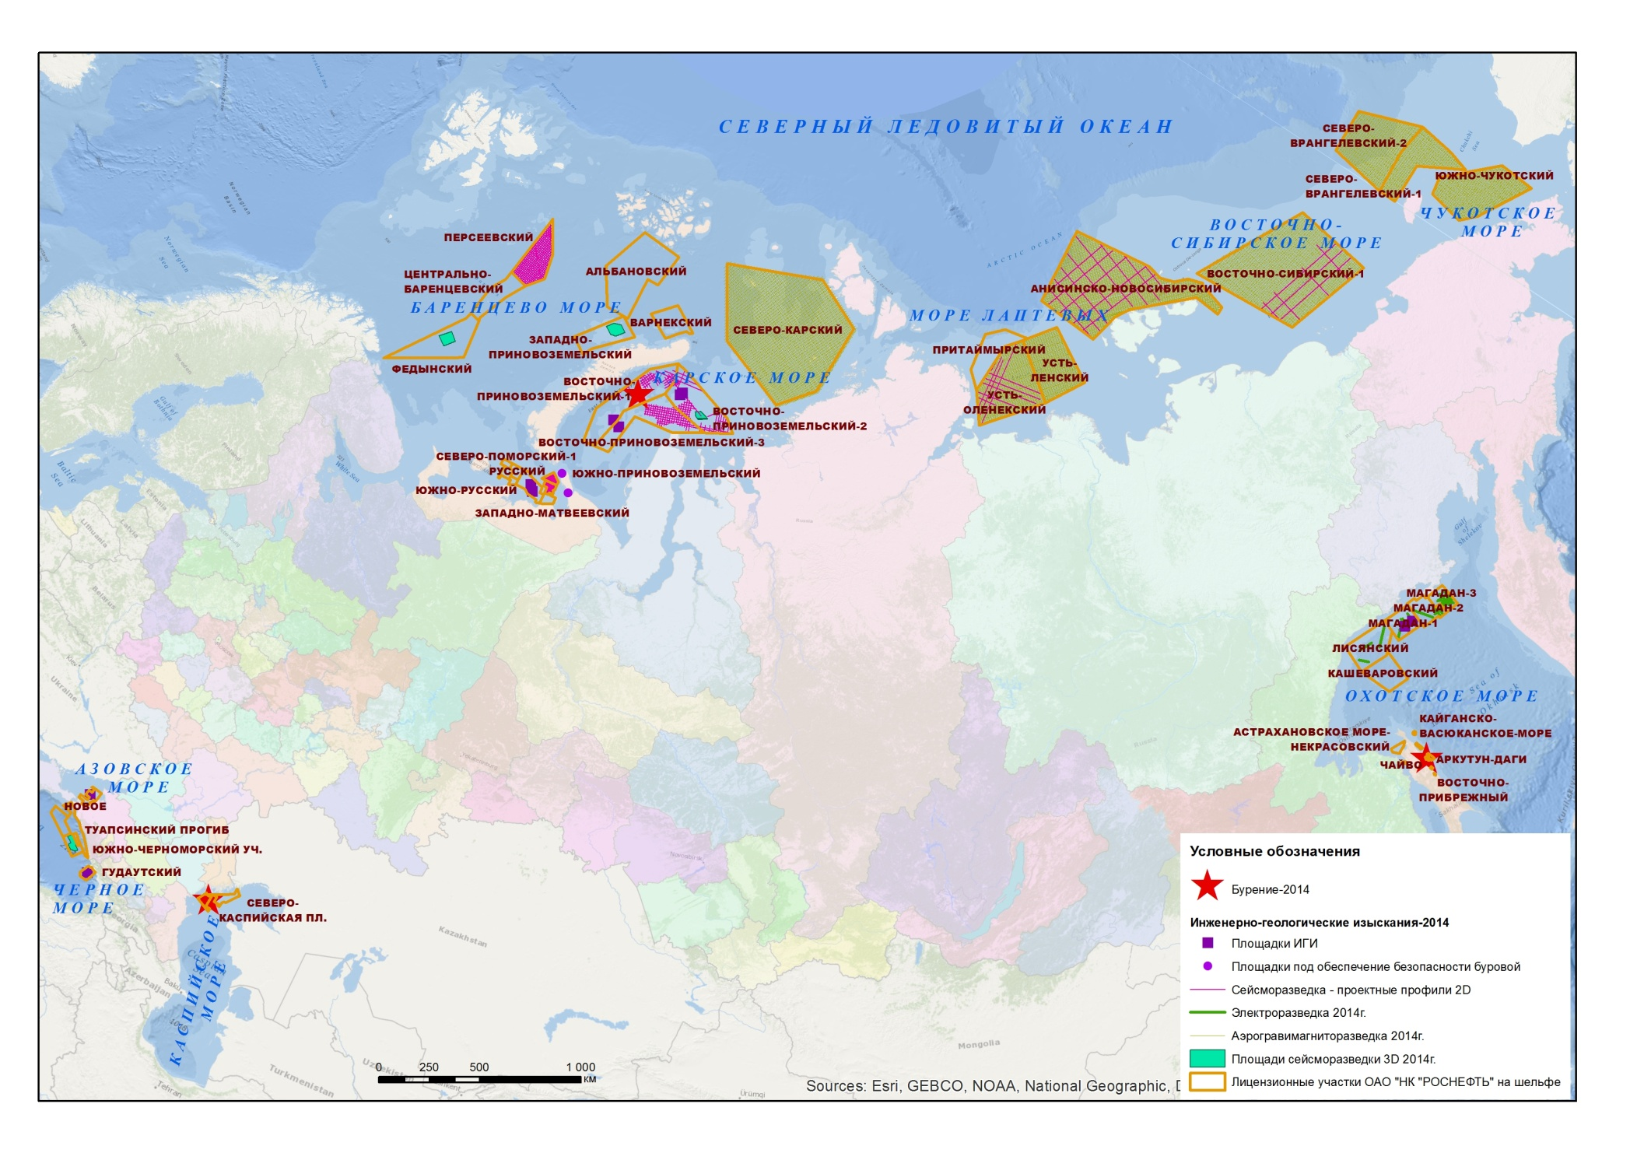
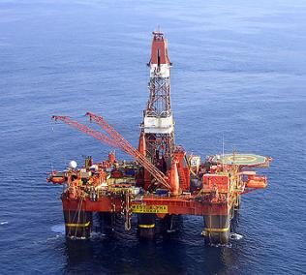
Результаты геологоразведочных работ 2014 г на шельфе
Завершено бурение на структуре Университетская в Карском море. Открыто нефтегазовое месторождение
Завершено бурение на структуре Рыбачья в Каспийском море. Открыто нефтегазовое месторождение
Завершено бурение эксплуатационной и разведочной скважин на северной оконечности месторождения Чайво
На 18.10.14 проведены сейсморазведочные работы 2D в объеме 28800 пог. км, 3D в объеме 12 950 кв. км
Проведены аэрогеофизические исследования в объеме 225 000 пог. км
7

Slide 8
Научное сопровождение ГРР
Целевые задачи КНИПИ:
Повышение успешности ГРР
Создание региональных и локальных геолого-геофизических моделей;
Анализ рисков, текущей успешности;
Внедрение передовых сейсморазведочных и промыслово-геофизических исследований;
Снижение затрат на ГРР
Повышение качества проектирования для снижения аварийности бурения, оптимизации объемов и сложности сейсморазведочных съемок;
Управление запасами и ресурсами
Повышение надежности текущих запасов и ресурсов за счет более качественного обоснования текущих подсчетных параметров;
Обоснование и учет запасов и ресурсов за счет выявления пропущенных залежей, запасов в нетрадиционных коллекторах, тяжелых и вязких нефтей, битумов;
Создание центров компетенций, знаний по новым технологиям
Сейсмическая синхронная и стохастическая инверсия;
Анализ анизотропии и трещиноватости коллекторов;
Для решения задач ГРР в Компании задействованы 8 корпоративных научно-исследовательских и проектных институтов (КНИПИ) - более 2000 специалистов-геологов и разработчиков.
Регионально-распределенная сеть КНИПИ тесно связана с добывающими регионами
Комплексное сопровождение ГРР, обработка и интерпретация сейсмики, лаб.исследований керна
ЦАУК
Тюменский ННЦ
Ижевский ННЦ
ТомскНИПИнефть
УфаНИПИнефть
КрасноярскНИПИнефть
СамараНИПИнефть
СахалинНИПИ
РН-НТЦ
8

Slide 9
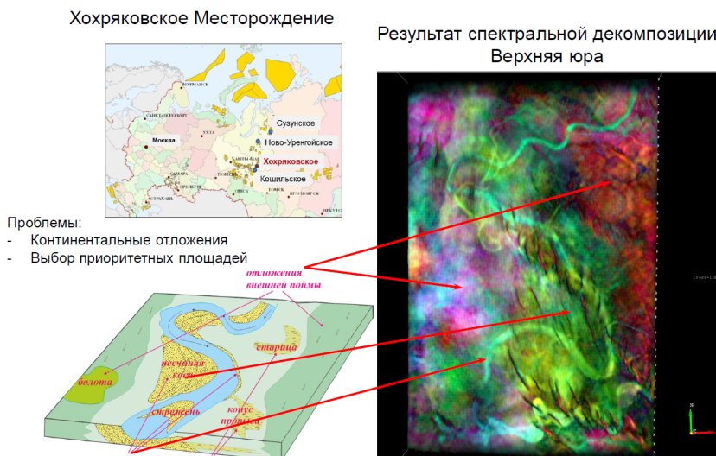
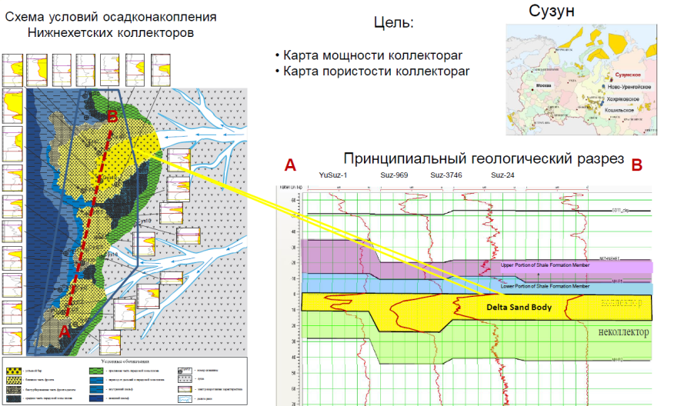
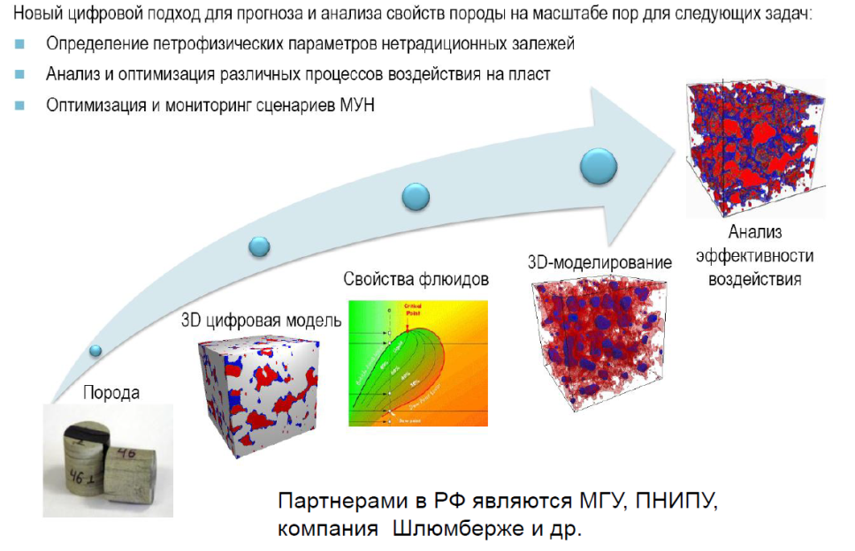
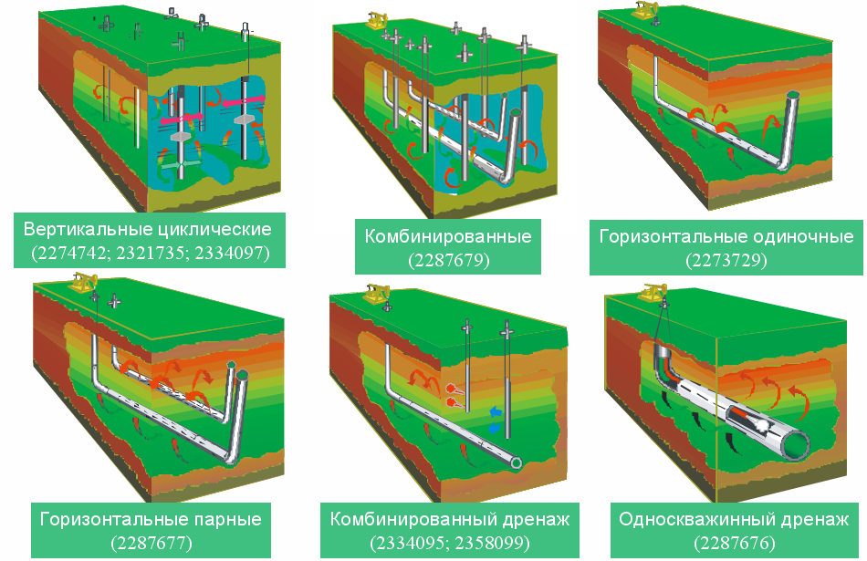
Новые технологии ГРР
Сейсморазведочные работы
Бассейновое моделирование
Достоверные данные о геометрии резервуаров
Оценка свойств коллекторов
Оценка вероятности наличия УВ
Специальные исследования керна
Оценка перспектив ТРИЗ и нетрадиционных коллекторов
Развитие технологий ГРР
и разработки месторождений высоковязких нефтей
9

Slide 10
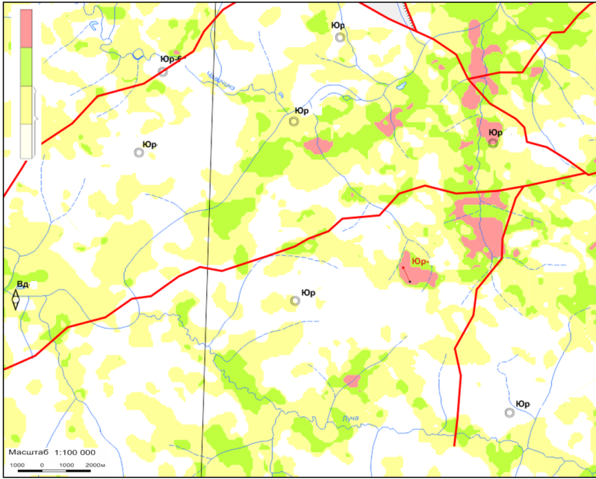
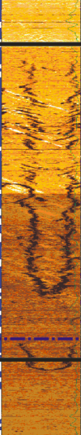
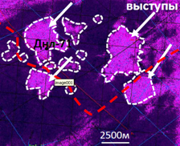
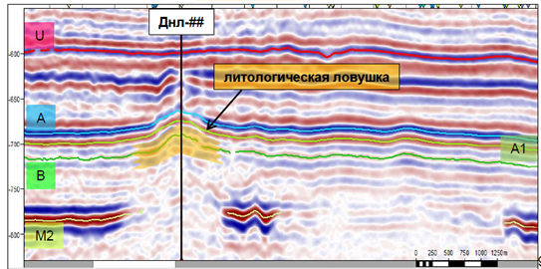
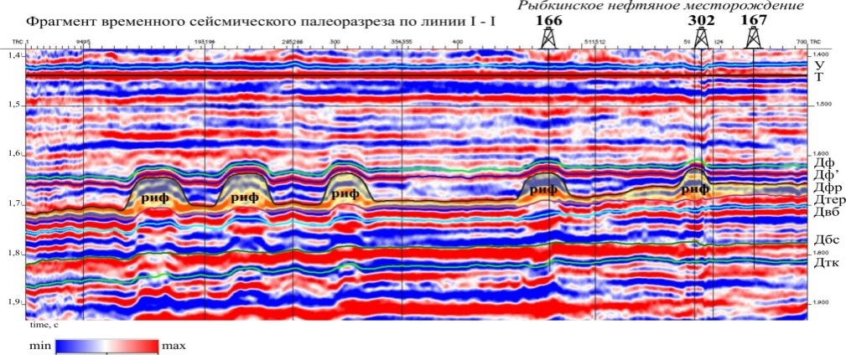
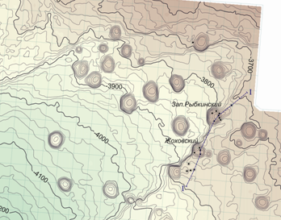
Новый взгляд на поисковые объекты
Красноярские активы. Поиск зон
повышенной трещиноватости
Иркутские активы. Поиск зон улучшенных
коллекторов на палеоподнятиях
Высокая
Перспективные объекты
Средняя
Литологическая ловушка
Низкая
Оренбургские активы.
Поиск рифогенных объектов
Перспективные объекты
Перспективные объекты
Рыбкинское месторождение.
Использование новых подходов и современных методов
позволяет выявлять высоко перспективные объекты.
10

Slide 11
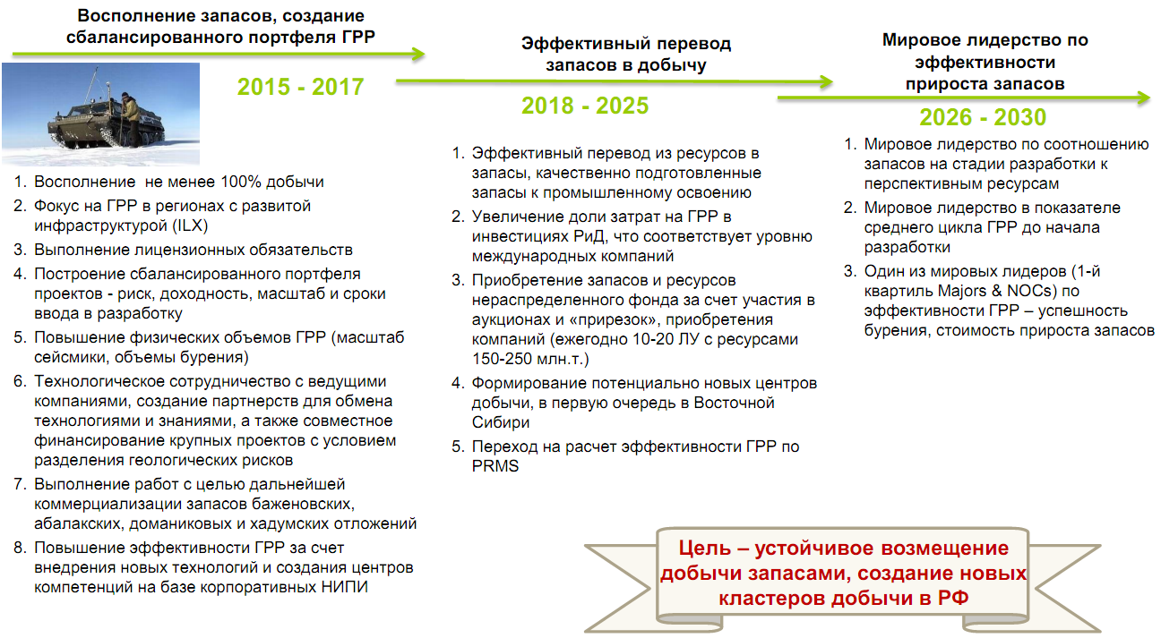
Стратегия развития ГРР на суше РФ – от восполнения запасов к эффективному переводу их в добычу
Эффективный перевод ресурсов в запасы, качественная подготовка запасов к промышленному освоению.
Увеличение доли затрат на ГРР в инвестициях РиД, что соответствует уровню международных компаний.
Приобретение ресурсов и запасов нераспределенного фонда за счет участия в аукционах.
Формирование новых центров добычи УВ, в первую очередь в Восточной Сибири.
Мировое лидерство по соотношению запасов на стадии разработки и перспективных ресурсов.
Мировое лидерство по эффективности ГРР – успешности бурения, стоимости прироста запасов.
11

Slide 12
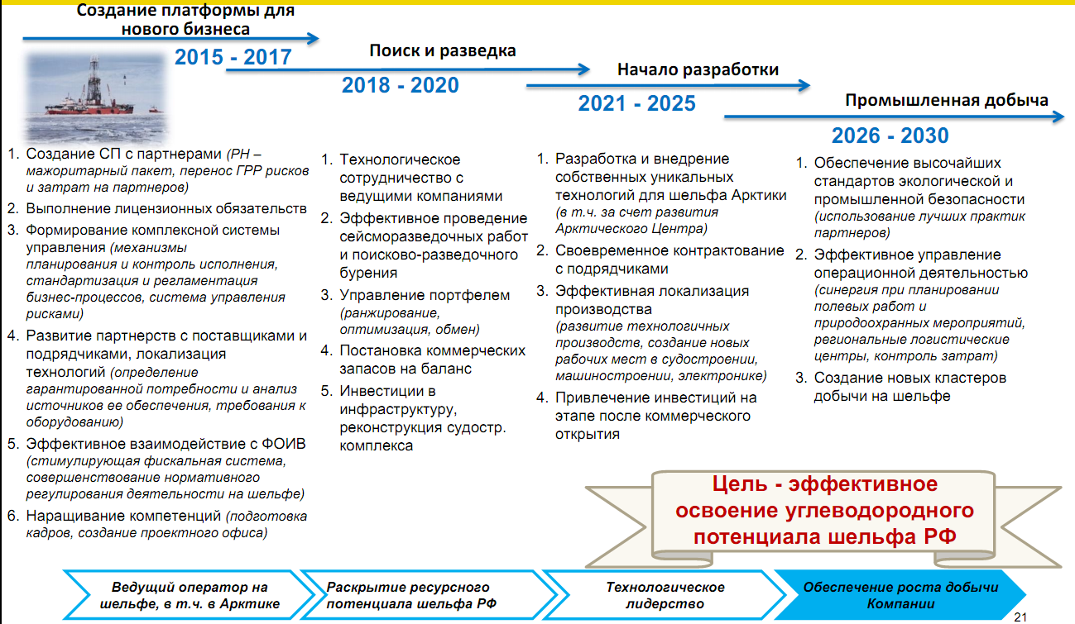
Стратегия развития шельфовых проектов РФ.
Новое направление добычи с мультипликативным эффектом на экономику РФ
2. Эффективность проведения
ГРР
ГРР
2.
3.
12

Slide 13
Прогноз восполнения ресурсной базы на суше РФ
Объем предложений и приобретений лицензионных участков на аукционах в РФ
Объем предложений и приобретений
запасов и ресурсов на аукционах в РФ
Тенденции и причины изменений результатов аукционов
Снижение объема предложений и приобретений;
Сокращение объемов предлагаемых запасов приводит к необходимости увеличения недропользователями расходов на подготовку ресурсной базы для освоения.
Прирост запасов нефти С1. Суша РФ
Планы и ожидания Компании
Сохранение ежегодного уровня возмещения добычи приростами запасов (не менее 100%);
Преимущественное наращивание запасов в среднесрочной перспективе за счет ГРР в отдаленных регионах;
Повышение качества подготовки ресурсной базы объектов нераспределенного фонда в рамках государственных программ.
Удержание прироста запасов на «полке» возможно
только за счет ГРР на новых лицензионных участках.
13

Slide 14
Предложения о мерах государственной поддержки
Установление вычета из НДПИ затрат пользователя недр на проведение геолого-разведочных работ и подготовку месторождений к вводу в промышленную разработку.
Устранение административных барьеров в сфере недропользования:
установить порядок изъятия земельных участков для целей недропользования;
пересмотреть порядок и ограничения для изменения Условий пользования недрами;
упростить систему корректировки показателей разработки месторождений УВС.
Совершенствование системы лицензирования недропользования:
возможность предоставления права пользования участком недр единственному участнику аукциона;
исключить из условий пользования недрами конкретные виды, объёмы и сроки ГРР, перейти на выполнение ГРР в соответствии с утверждённым проектом ГРР;
снятие в рамках совмещённой лицензии временных ограничений на проведение работ по геологическому изучению участка недр;
установить возможность объединения лицензий на различные по глубине объекты одного месторождения, а также смежных по площади лицензий, выданных одному недропользователю и содержащих части одного месторождения;
совершенствование Положения об установлении и изменении границ участков недр, предоставленных в пользование.
Эти, а также ряд других предложений направлены в Межведомственную рабочую группу по снятию административных барьеров в сфере недропользования и в МПР.
14

Slide 15
Выводы
Поисковые объекты становятся сложнее. Для их эффективного освоения необходимо дальнейшее развитие существующих подходов и методов.
Новые технологии вносят изменения в сложившиеся роли и результаты поискового, разведочного и эксплуатационного бурения;
Для суши РФ в средне срочной перспективе удержание прироста запасов на «полке» возможно за счет ГРР на новых лицензионных участках, расположенных в отдаленных регионах;
При продолжении ГРР на шельфе возможно значительное увеличение прироста запасов за счет открытия крупных и уникальных месторождений
Необходима разработка и внедрение собственных уникальных технологий и оборудования для ГРР на шельфе Арктики.
Поддержка государства – необходимое условие для эффективных работ по ВМСБ за счёт установления механизмов частичной компенсации затрат на ГРР, а так же установления гибкого процесса лицензионными обязательствами с учётом специфики проведения работ в различных регионах и снятия ограничений по срокам их проведения
15

Slide 16
СПАСИБО ЗА ВНИМАНИЕ!
16

